Slide 1
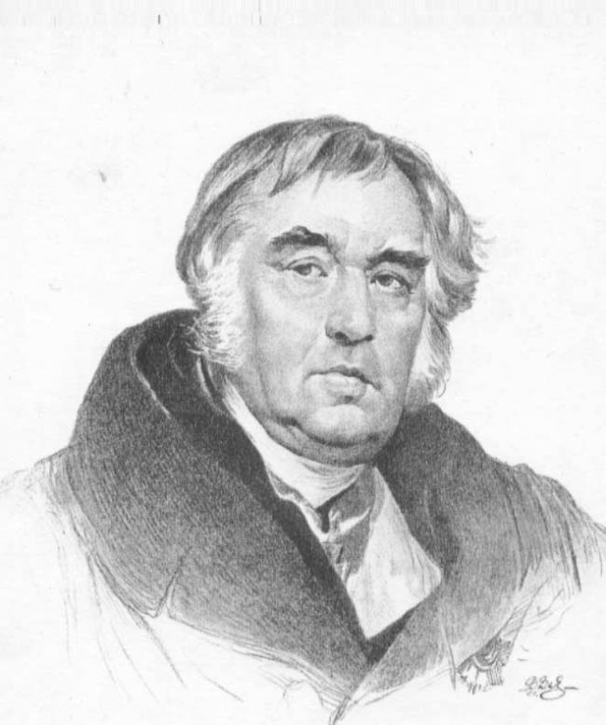
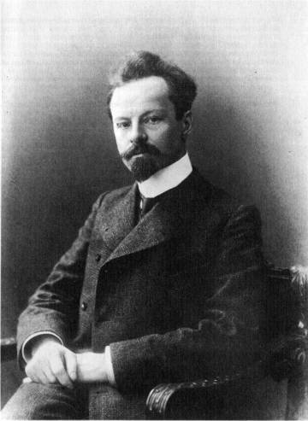
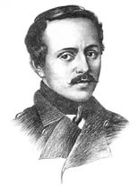
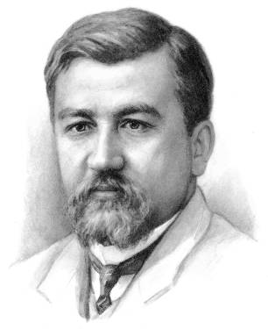
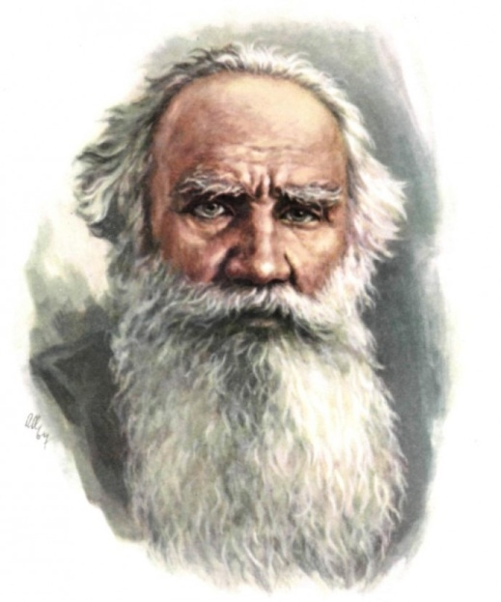
1
3
2
4
5

Slide 3
Наша работа на уроке
Вспомнить…
Проверить…
Узнать …
Будем высказывать …
Искать нужную …
Делить …

Slide 6
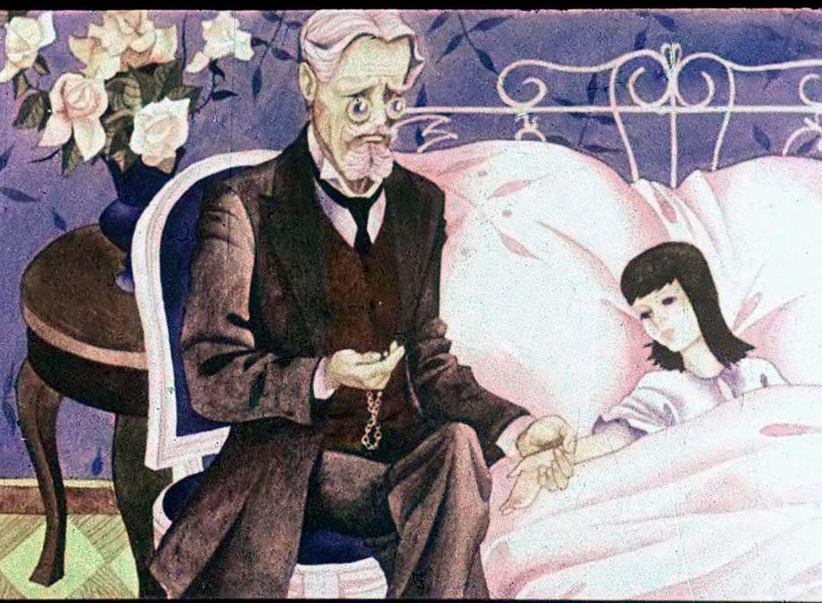

Slide 8
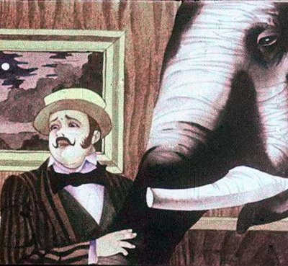

Slide 9
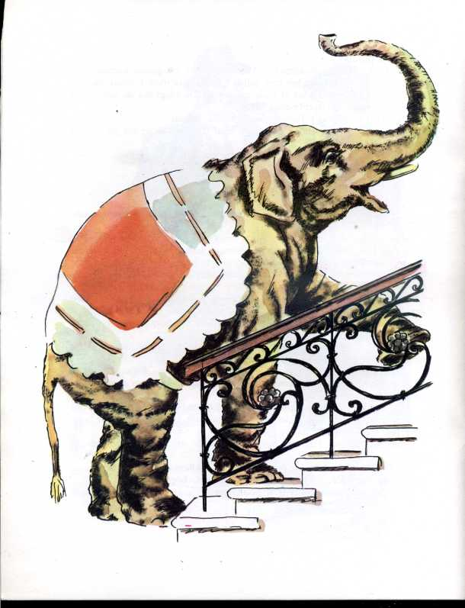

Slide 10
Физ.минутка

Slide 11
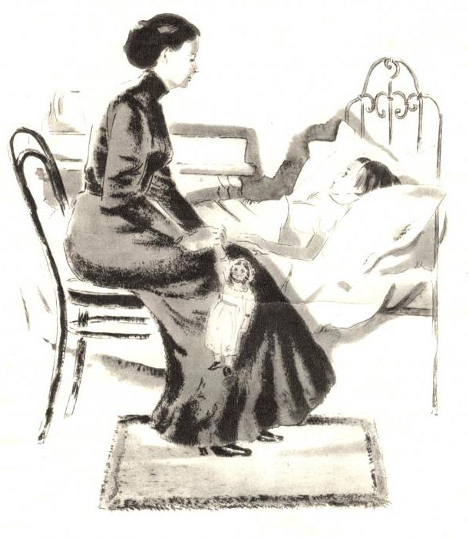
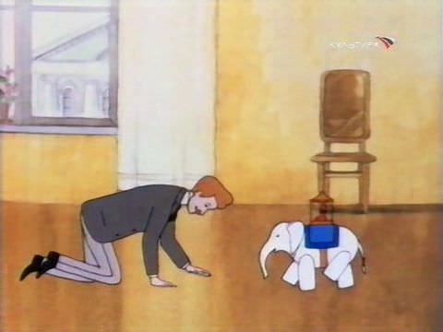
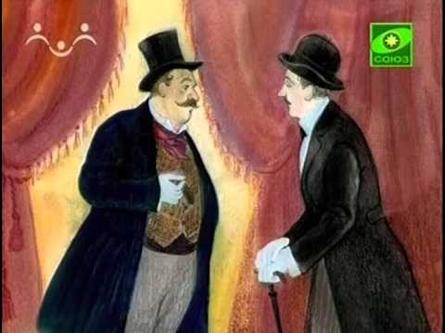
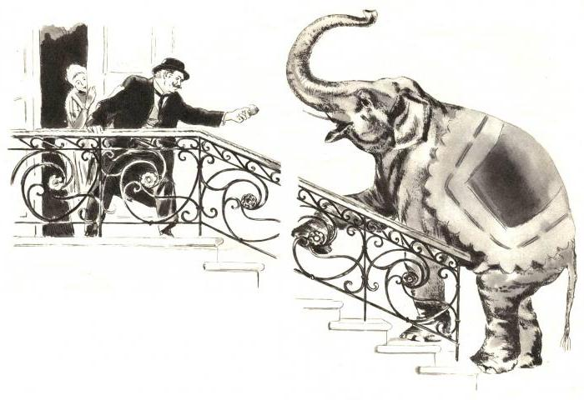
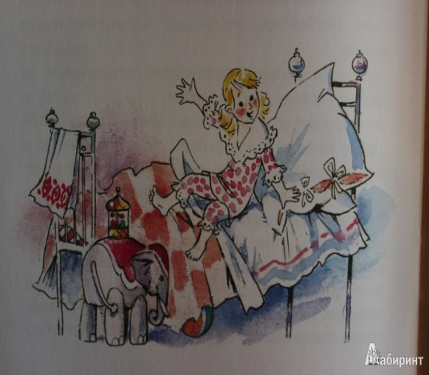
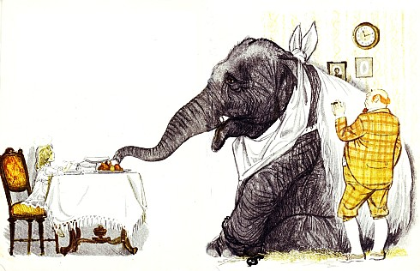

Slide 12
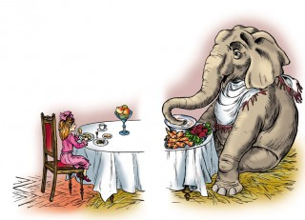
План.
1. Девочка больна.
2.Девочка от всего отказывается.
3.Желание увидеть большого слона.
4.Папа в зверинце.
5. Ночное путешествие слона.
6. Слон в гостях у Нади.

Slide 13
О чём рассказ А.И.Куприна «Слон»?
О силе родительской любви.
Об исполнении мечты.
О доброте.
О животных.
О том, что семья -самое ценное.

